Slide 1
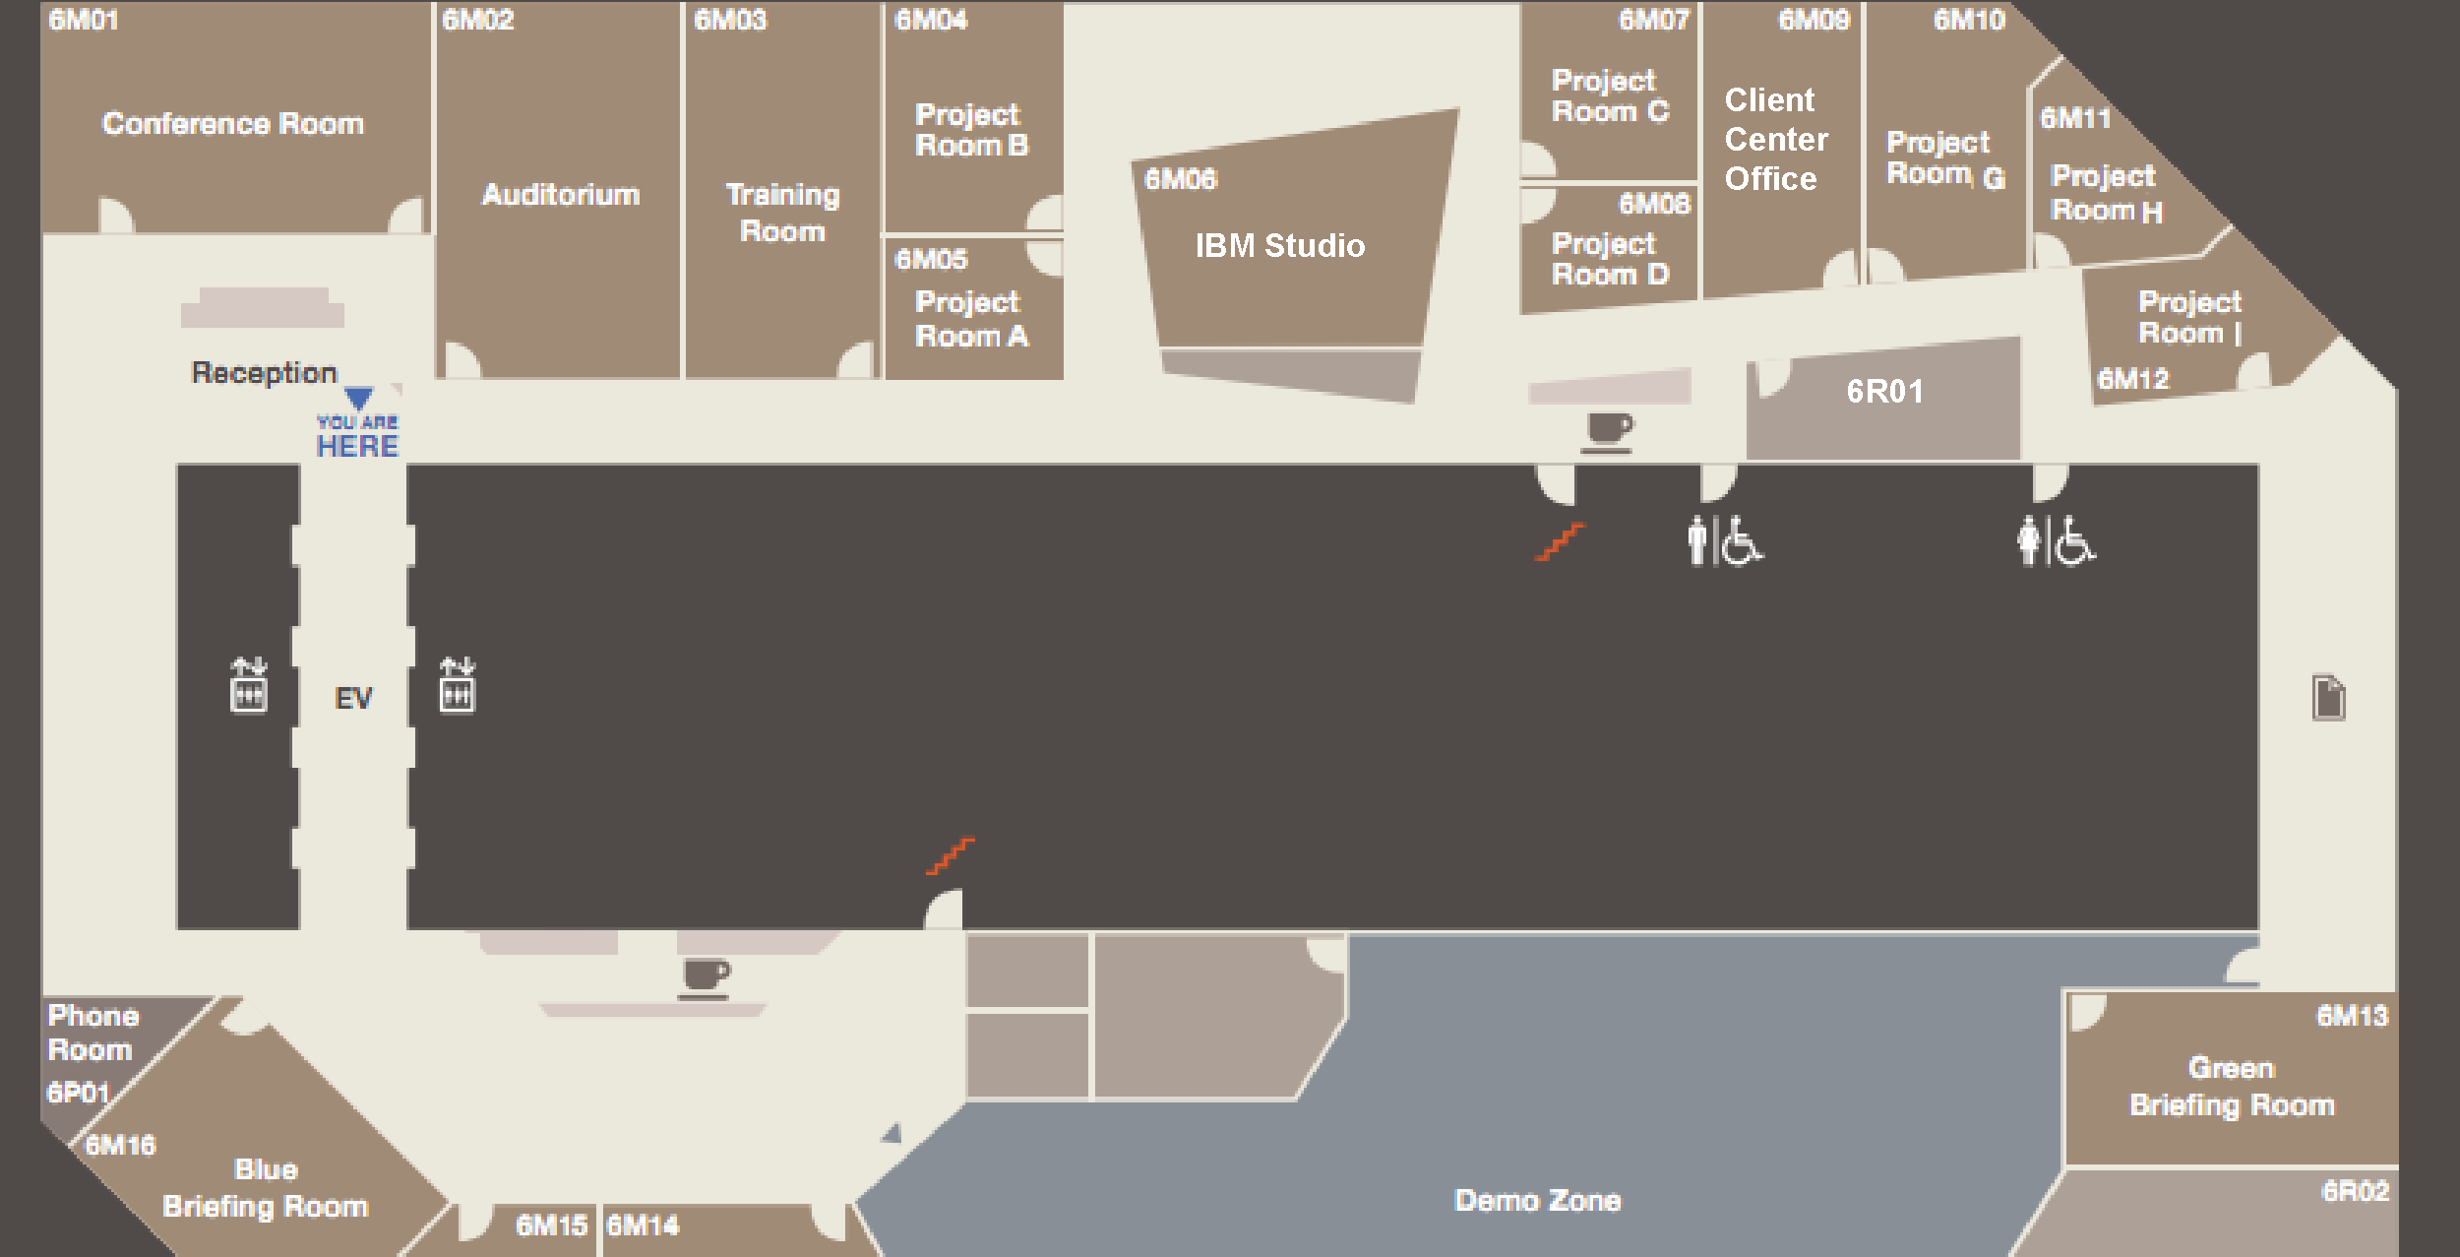
남자
여자
09시 00분 시작입니다
Notes:
1

Slide 2
IBM Blockchain Experience Day
Training Room@ IBM Client Center

Slide 3
* IBM Cloud 회원 가입을 하지 않은 경우, 즉시 회원 가입 부탁드립니다. https://bluemix.net/ * 뒷 편에 비치되어 있는 종이에 자신의 IBM Cloud 계정정보를 기재해 주십시오. (권한 제공 예정)
Notes:
3

Slide 4
* PC 사용 계정명 : lab01 ~lab25 비밀번호 : passw0rd (Ctrl + Alt + Delete 로 사용자 전환 가능)
* 교재
https://github.com/ibmblkchain/exday_IBP
Notes:
4

Slide 5
* 리눅스 서버 정보 10.10.14.xxx (포스트잇으로 담당자가 제공 예정) * OS 계정 정보 ubuntu / passw0rd root / passw0rd
Notes:
5

Slide 6
* 파란색 Badge 는 1층 출입 시 사용 * 6층 출입 시 노란색 Badge 필요 * 흡연은 건물 밖으로 나가 건물 뒤 흡연구역
Notes:
6

Slide 7
시간 | 주제
09:00 ~ 09:10 (10”) | Welcome
09:10 ~ 10:00 (50”) | 블록체인 개요 강의
10:00 ~ 10:40 (40”) | IBM Blockchain Platform on Cloud 강의
11:00 ~ 11:30 (30”) | 실습0. 실습 개요
11:30 ~ 12:00 (30”) | 실습1. 실습환경 구성
13:20 ~ 14:00 (40”) | 실습2. 블록체인 생성 on IBP
14:00 ~ 15:30 (90”) | 실습3. 체인코드 개발
15:30 ~ 16:00 (30”) | 실습4. 체인코드 구동 on IBP
17:00 ~ 18:00 (60”) | 실습5. 애플리케이션 개발 및 구동
17:00 ~ 18:00 (60”) | 과제
18:00 | Wrap up

Slide 8



